Slide 1

Lasso,Ritge Regression
2021/02/23
경남대
빅데이터 센터
+

Slide 2

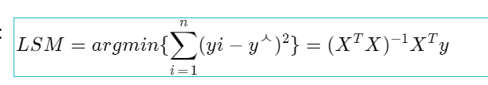
MSE
Enjoy your stylish business and campus life with BIZCAM
√
PPTBIZCAM
+
오차제곱합
EDA란?
CONTENTS
CONTENTS
CONTENTS
CONTENTS
CONTENTS
이상치와 결측치
최소 제곱법
평균제곱오차를 최소화하는 식

Slide 3
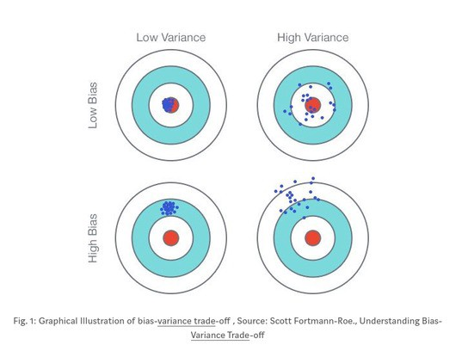
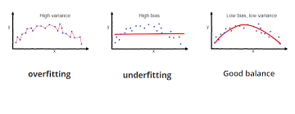
Bias,Variance 란?
√
경남대
빅데이터 센터
+
Stepwise
Regression란?
CONTENTS
다중공선성
Stepwise Regression
후진게거법과 전진선택법
유의수준
-END-
Bias = 편향
Variance = 분산
Notes:
1.즉 데이터를 분석하기 전에 그래프나 통계적인 방법으로 자료를 직관적으로 바라보는 과정입니다.
2.

Slide 4
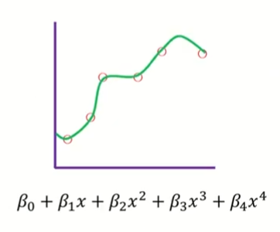
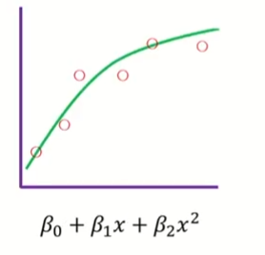
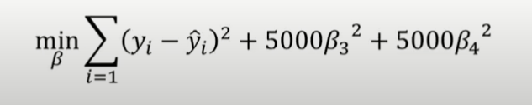
정규화
Enjoy your stylish business and campus life with BIZCAM
√
PPTBIZCAM
+
EDA란?
CONTENTS
CONTENTS
CONTENTS
CONTENTS
CONTENTS
정규화(Regularization)은 일반화 라고 도 하며 회귀계수에 제약을 가함으로써 Overfitting을 방지하고 모델의 일반화 성능을 높이는 기법.
이상치와 결측치

Slide 5
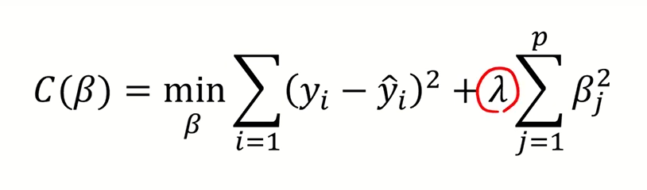
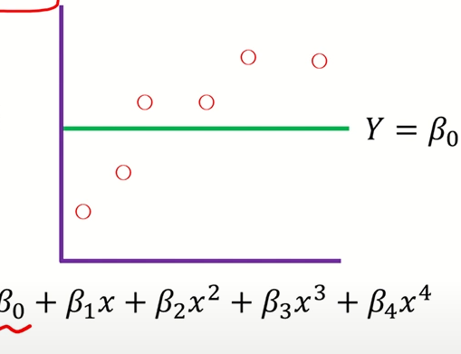
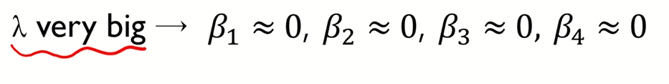
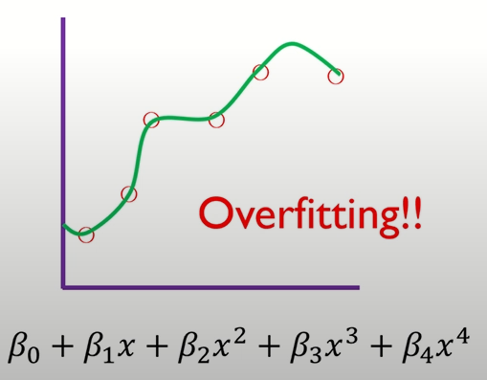
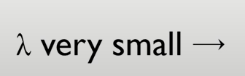
라쏘회귀 란?
√
경남대
빅데이터 센터
+
Stepwise
Regression란?
CONTENTS
이상치와 결측치
정규화와 표준화
더미 변수 만들기
교차검증
-END-
Notes:
1.즉 데이터를 분석하기 전에 그래프나 통계적인 방법으로 자료를 직관적으로 바라보는 과정입니다.
2.

Slide 6
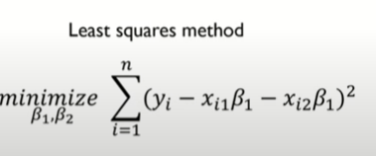
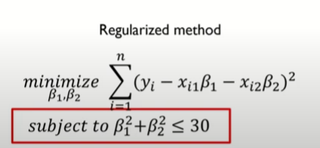
정규화 란?
√
경남대
빅데이터 센터
+
Stepwise
Regression란?
CONTENTS
이상치와 결측치
정규화와 표준화
더미 변수 만들기
교차검증
-END-
최소제곱법
정규화
실제y값과 예측된y값의 오차를 최소화
Bias관점의 모델
실제y값과 예측된 y값의 오차를 최소화 시키되 제약을 걸어 최소화
Variance 관점의 모델
Notes:
1.즉 데이터를 분석하기 전에 그래프나 통계적인 방법으로 자료를 직관적으로 바라보는 과정입니다.
2.

Slide 7
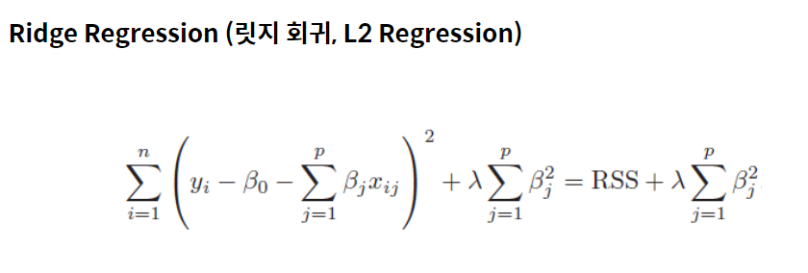
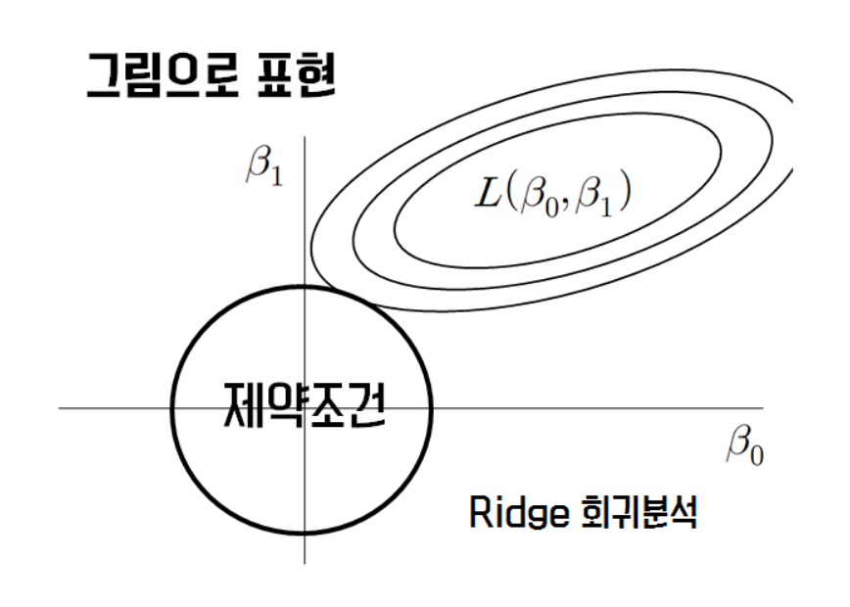
릿지회귀 란?
√
경남대
빅데이터 센터
+
Stepwise
Regression란?
CONTENTS
이상치와 결측치
정규화와 표준화
더미 변수 만들기
교차검증
-END-
Notes:
1.즉 데이터를 분석하기 전에 그래프나 통계적인 방법으로 자료를 직관적으로 바라보는 과정입니다.
2.

Slide 8
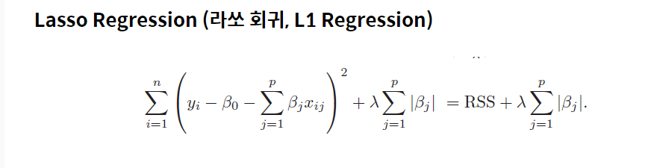
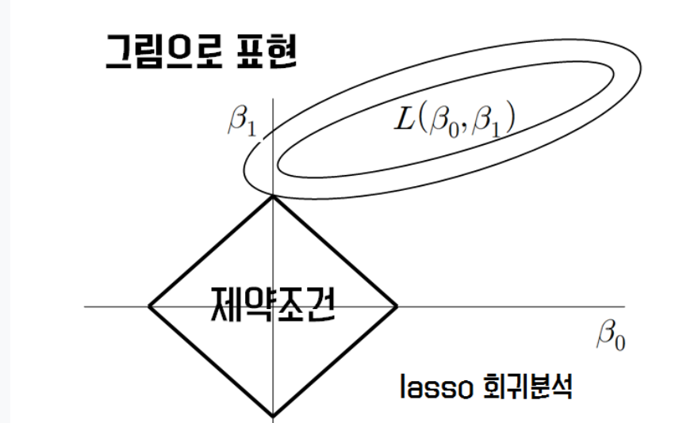
라쏘회귀 란?
√
경남대
빅데이터 센터
+
Stepwise
Regression란?
CONTENTS
이상치와 결측치
정규화와 표준화
더미 변수 만들기
교차검증
-END-
B0 = 0이라는 것은 해당변수의 해당하는 계수가 0이라는 것은 그 변수가 y를 예측하는데 아무런 영향을 미치지 못했다. 즉 그런값은 삭제 시킨다.
Notes:
1.즉 데이터를 분석하기 전에 그래프나 통계적인 방법으로 자료를 직관적으로 바라보는 과정입니다.
2.

Slide 9
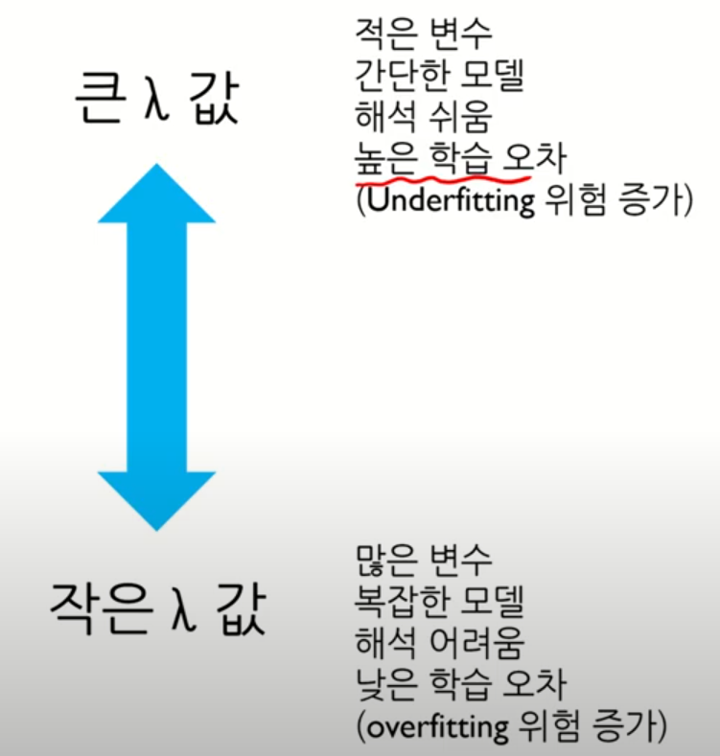
라쏘회귀 란?
√
경남대
빅데이터 센터
+
Stepwise
Regression란?
CONTENTS
이상치와 결측치
정규화와 표준화
더미 변수 만들기
교차검증
-END-
Notes:
1.즉 데이터를 분석하기 전에 그래프나 통계적인 방법으로 자료를 직관적으로 바라보는 과정입니다.
2.

Slide 10
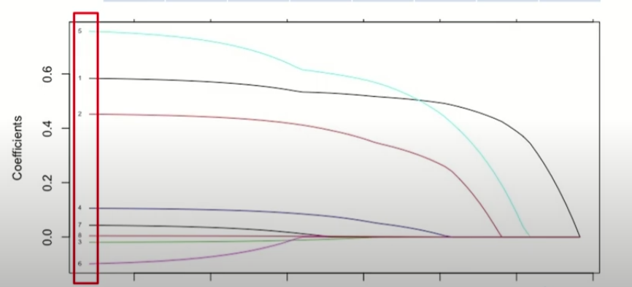
라쏘회귀 란?
√
경남대
빅데이터 센터
+
Stepwise
Regression란?
CONTENTS
이상치와 결측치
정규화와 표준화
더미 변수 만들기
교차검증
-END-
Notes:
1.즉 데이터를 분석하기 전에 그래프나 통계적인 방법으로 자료를 직관적으로 바라보는 과정입니다.
2.

Slide 11
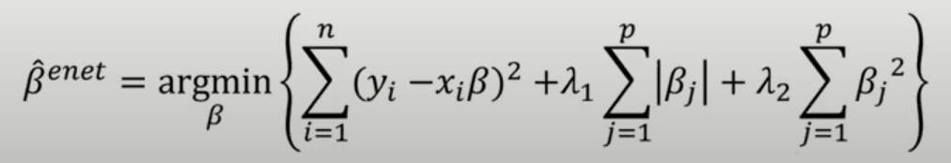
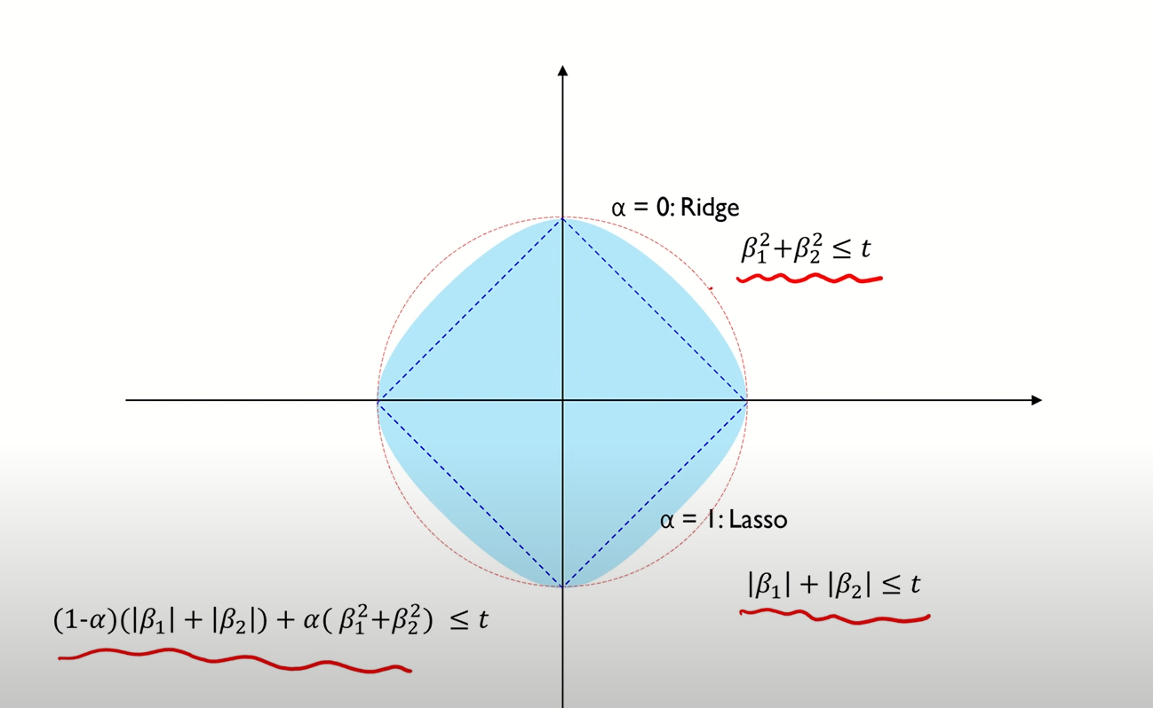
엘라스틱넷 이란?
√
경남대
빅데이터 센터
+
Stepwise
Regression란?
CONTENTS
이상치와 결측치
정규화와 표준화
더미 변수 만들기
교차검증
-END-
Notes:
1.즉 데이터를 분석하기 전에 그래프나 통계적인 방법으로 자료를 직관적으로 바라보는 과정입니다.
2.

